Slide 1

专题8 自选模块
第32练 必考题型——导数与单调性

Slide 2
题型分析·高考展望
利用导数研究函数单调性是高考每年必考内容，多以综合题中某一问的形式考查，题目承载形式多种多样，但其实质都是通过求导判断导数符号，确定单调性.题目难度为中等偏上，一般都在最后两道压轴题上，这是二轮复习的得分点，应高度重视.

Slide 3
常考题型精析
高考题型精练

Slide 4

常考题型精析
题型一 利用导数求函数单调区间
题型二 已知函数在某区间上的单调性求参数
的值或取值范围

Slide 5
题型一 利用导数求函数单调区间
求函数的单调区间的“两个”方法
(1)①确定函数y＝f(x)的定义域；
②求导数y′＝f′(x)；
③解不等式f′(x)>0，解集在定义域内的部分为单调递增区间；
④解不等式f′(x)<0，解集在定义域内的部分为单调递减区间.

Slide 6
(2)①确定函数y＝f(x)的定义域；
②求导数y′＝f′(x)，令f′(x)＝0，解此方程，求出在定义区间内的一切实根；
③把函数f(x)的间断点(即f(x)的无定义点)的横坐标和上面的各实数根按由小到大的顺序排列起来，然后用这些点把函数f(x)的定义域分成若干个小区间；
④确定f′(x)在各个区间内的符号，根据符号判定函数在每个相应区间内的单调性.

Slide 7
例1 已知函数f(x)＝ ax²＋ln x，g(x)＝－bx，其中a，b∈R.设h(x)＝f(x)－g(x).若f(x)在x＝ 处取得极值，且f′(1)＝g(－1)－2，求函数h(x)的单调区间.
由f′(1)＝g(－1)－2可得a＝b－3.

Slide 8
所以h(x)＝－x²＋ln x＋x，其定义域为(0，＋∞).

Slide 9
令h′(x)＝0得x₁＝－ ，x₂＝1，
当x∈(0,1)时，h′(x)>0；当x∈(1，＋∞)时，h′(x)<0.
所以函数h(x)在区间(0,1)上单调递增，在区间(1，＋∞)上单调递减.

Slide 10
点评 利用导数求函数的单调区间，关键是要严格解题步骤，形成解这类问题的基本程序.

Slide 11
变式训练1 (2015·重庆)已知函数f(x)＝ax³＋x²(a∈R)在x＝－ 处取得极值.
(1)确定a的值；
解 对f(x)求导得f′(x)＝3ax²＋2x，
因为f(x)在x＝－ 处取得极值，

Slide 12
(2)若g(x)＝f(x)e^{x}，讨论g(x)的单调性.
令g′(x)＝0，解得x＝0，x＝－1或x＝－4.

Slide 13

当x＜－4时，g′(x)＜0，故g(x)为减函数；
当－4＜x＜－1时，g′(x)＞0，故g(x)为增函数；
当－1＜x＜0时，g′(x)＜0，故g(x)为减函数；
当x＞0时，g′(x)＞0，故g(x)为增函数.
综上知g(x)在(－∞，－4)和(－1,0)内为减函数，在(－4，－1)和(0，＋∞)内为增函数.

Slide 14
题型二 已知函数在某区间上的单调性求参数的值或取值范围
例2 已知函数f(x)＝3ax－2x²＋ln x，a为常数.
(1)当a＝1时，求f(x)的单调区间；
解 当a＝1时，f(x)＝3x－2x²＋ln x，函数f(x)的定义域是(0，＋∞)，

Slide 15
由f′(x)>0，得0<x<1；
由f′(x)<0，得x>1.
故函数f(x)的单调增区间是(0,1)，单调减区间是(1，＋∞).

Slide 16
(2)若函数f(x)在区间[1,2]上为单调函数，求a的取值范围.
则f′(x)≥0，或f′(x)≤0在区间[1,2]上恒成立.

Slide 18
点评 已知函数y＝f(x)在区间(a，b)的单调性，求参数的取值范围的方法
(1)利用集合间的包含关系处理：y＝f(x)在(a，b)上单调，则区间(a，b)是相应单调区间的子集.
(2)转化为不等式的恒成立问题求解：即“若函数单调递增，则f′(x)≥0；若函数单调递减，则f′(x)≤0”.

Slide 19
变式训练2 (2014·大纲全国)函数f(x)＝ax³＋3x²＋3x(a≠0).
(1)讨论f(x)的单调性；
解 f′(x)＝3ax²＋6x＋3，f′(x)＝0的判别式Δ＝36(1－a).
①若a≥1，则f′(x)≥0，且f′(x)＝0当且仅当a＝1，x＝－1，故此时f(x)在R上是增函数.
②由于a≠0，故当a<1时，f′(x)＝0有两个根

Slide 20
若0<a<1，则当x∈(－∞，x₂)或x∈(x₁，＋∞)时，f′(x)>0，
故f(x)分别在(－∞，x₂)，(x₁，＋∞)是增函数；
当x∈(x₂，x₁)时，f′(x)<0，故f(x)在(x₂，x₁)是减函数；
若a<0，则当x∈(－∞，x₁)或x∈(x₂，＋∞)时，f′(x)<0，故f(x)分别在(－∞，x₁)，(x₂，＋∞)是减函数；
当x∈(x₁，x₂)时，f′(x)>0，故f(x)在(x₁，x₂)是增函数.

Slide 21
(2)若f(x)在区间(1,2)是增函数，求a的取值范围.
解 当a>0，x>0时，f′(x)＝3ax²＋6x＋3>0，故当a>0时，f(x)在区间(1,2)是增函数.
当a<0时，f(x)在区间(1,2)是增函数当且仅当f′(1)≥0且f′(2)≥0，解得－ ≤a<0.
综上，a的取值范围是[－ ，0)∪(0，＋∞).

Slide 22
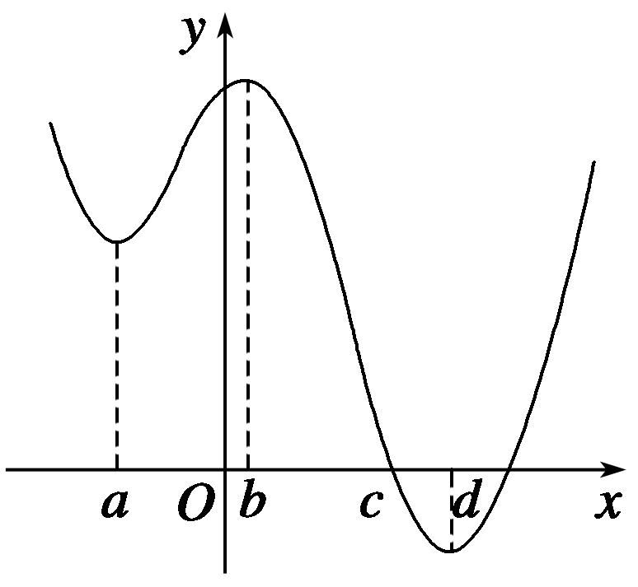
高考题型精练
1
2
3
4
5
6
7
8
9
10
11
12
1.已知定义在R上的函数f(x)，其导函数f′(x)的大致图象如图所示，则下列叙述正确的是( )
A.f(b)>f(c)>f(d)
B.f(b)>f(a)>f(c)
C.f(c)>f(b)>f(a)
D.f(c)>f(b)>f(d)

Slide 23
高考题型精练
1
2
3
4
5
6
7
8
9
10
11
12
解析 由f′(x)的图象知，x∈[a，c]时，
f′(x)≥0，f(x)为增函数，
∵c>b>a，
∴f(c)>f(b)>f(a).
答案 C

Slide 24
高考题型精练
1
2
3
4
5
6
7
8
9
10
11
12
2.(2014·课标全国Ⅱ)若函数f(x)＝kx－ln x在区间(1，＋∞)单调递增，则k的取值范围是( )
A.(－∞，－2] B.(－∞，－1]
C.[2，＋∞) D.[1，＋∞)
f(x)＝kx－ln x在区间(1，＋∞)单调递增

Slide 25
高考题型精练
1
2
3
4
5
6
7
8
9
10
11
12
所以k≥1.即k的取值范围为[1，＋∞).
答案 D

Slide 26
高考题型精练
1
2
3
4
5
6
7
8
9
10
11
12
3.若函数y＝f(x)在R上可导，且满足不等式xf′(x)>－f(x)恒成立，且常数a，b满足a>b，则下列不等式一定成立的是( )
A.af(b)>bf(a) B.af(a)>bf(b)
C.af(a)<bf(b) D.af(b)<bf(a)
解析 令F(x)＝xf(x)，
则F′(x)＝xf′(x)＋f(x)，由xf′(x)>－f(x)，

Slide 27
高考题型精练
1
2
3
4
5
6
7
8
9
10
11
12
得xf′(x)＋f(x)>0，即F′(x)>0，
所以F(x)在R上为递增函数.
因为a>b，所以af(a)>bf(b).
答案 B

Slide 28
高考题型精练
1
2
3
4
5
6
7
8
9
10
11
12
4.定义在 上的函数f(x)，f′(x)是它的导函数，且恒有f(x)<f′(x)·tan x成立，则( )

Slide 29
高考题型精练
1
2
3
4
5
6
7
8
9
10
11
12

Slide 30
高考题型精练
1
2
3
4
5
6
7
8
9
10
11
12
答案 D

Slide 31
高考题型精练
1
2
3
4
5
6
7
8
9
10
11
12
5.设f(x)是定义在R上的奇函数，且f(2)＝0，当x>0时，有
<0恒成立，则不等式x²f(x)>0的解集是( )
A.(－2,0)∪(2，＋∞)
B.(－2,0)∪(0,2)
C.(－∞，－2)∪(2，＋∞)
D.(－∞，－2)∪(0,2)

Slide 32
高考题型精练
1
2
3
4
5
6
7
8
9
10
11
12
此时x²f(x)>0.
又f(x)为奇函数，∴h(x)＝x²f(x)也为奇函数.
故x²f(x)>0的解集为(－∞，－2)∪(0,2).
答案 D

Slide 33
高考题型精练
1
2
3
4
5
6
7
8
9
10
11
12
6.若函数f(x)＝x²＋ax＋ 在( ，＋∞)是增函数，则a的取值范围是( )
A.[－1,0] B.[－1，＋∞)
C.[0,3] D.[3，＋∞)

Slide 34
高考题型精练
1
2
3
4
5
6
7
8
9
10
11
12

Slide 35
高考题型精练
1
2
3
4
5
6
7
8
9
10
11
12
答案 D

Slide 36
高考题型精练
1
2
3
4
5
6
7
8
9
10
11
12
7.设函数f(x)＝ln x－ax，g(x)＝e^{x}－ax，其中a为常数.若f(x)在(1，＋∞)上是减函数，且g(x)在(1，＋∞)上有最小值，则a的取值范围是( )
A.(e，＋∞) B.[e，＋∞)
C.(1，＋∞) D.[1，＋∞)
当x∈(1，＋∞)时f′(x)≤0恒成立，

Slide 37
高考题型精练
1
2
3
4
5
6
7
8
9
10
11
12
因为g′(x)＝e^{x}－a在(1，＋∞)上单调递增，
所以g′(x)>g′(1)＝e－a.又g(x)在(1，＋∞)上有最小值，
则必有e－a<0，即a>e.
综上，a的取值范围是(e，＋∞).
答案 A

Slide 38
高考题型精练
1
2
3
4
5
6
7
8
9
10
11
12
(0，＋∞)
8.函数f(x)＝e^{x}－ln(x＋1)的单调递增区间是________.
所以当x>0时，f′(x)>0，
所以函数f(x)的单调递增区间是(0，＋∞).

Slide 39
高考题型精练
1
2
3
4
5
6
7
8
9
10
11
12
9.已知函数f(x)＝ mx²＋ln x－2x在定义域内是增函数，则实数m的取值范围为________.
[1，＋∞)

Slide 40
高考题型精练
1
2
3
4
5
6
7
8
9
10
11
12
10.若函数f(x)＝2x²－ln x在其定义域内的一个子区间(k－1，k＋1)内不是单调函数，则实数k的取值范围是__________.

Slide 41
高考题型精练
1
2
3
4
5
6
7
8
9
10
11
12
11.已知a∈R，函数f(x)＝(－x²＋ax)·e^{x}(x∈R，e为自然对数的底数).
(1)当a＝2时，求函数f(x)的单调递增区间；
∴f′(x)＝(－2x＋2)e^{x}＋(－x²＋2x)e^{x}
＝(－x²＋2)e^{x}.
令f′(x)>0，即(－x²＋2)e^{x}>0.

Slide 42
高考题型精练
1
2
3
4
5
6
7
8
9
10
11
12

Slide 43
高考题型精练
1
2
3
4
5
6
7
8
9
10
11
12
(2)函数f(x)是否为R上的单调函数？若是，求出a的取值范围；若不是，请说明理由.
解 若函数f(x)在R上单调递减，
则f′(x)≤0对x∈R都成立，
即[－x²＋(a－2)x＋a]e^{x}≤0对x∈R都成立.
∵e^{x}>0，∴x²－(a－2)x－a≥0对x∈R都成立.
∴Δ＝[－(a－2)]²＋4a≤0，即a²＋4≤0，不成立.

Slide 44
高考题型精练
1
2
3
4
5
6
7
8
9
10
11
12
故函数f(x)不可能在R上单调递减.
若函数f(x)在R上单调递增，
则f′(x)≥0对x∈R都成立，
即[－x²＋(a－2)x＋a]e^{x}≥0对x∈R都成立，
∵e^{x}>0，∴x²－(a－2)x－a≤0对x∈R都成立.
而Δ＝[－(a－2)]²＋4a＝a²＋4>0，

Slide 45
高考题型精练
1
2
3
4
5
6
7
8
9
10
11
12
故函数f(x)不可能在R上单调递增.
综上可知，函数f(x)不可能是R上的单调函数.

Slide 46
高考题型精练
1
2
3
4
5
6
7
8
9
10
11
12
12.已知函数f(x)＝ x³＋x²＋ax＋1(a∈R).
(1)求函数f(x)的单调区间；
解 f′(x)＝x²＋2x＋a开口向上，Δ＝4－4a＝4(1－a).
①当1－a≤0，即a≥1时，f′(x)≥0恒成立，f(x)在R上单调递增.
②当1－a>0，即a<1时，令f′(x)＝0，

Slide 47
高考题型精练
1
2
3
4
5
6
7
8
9
10
11
12

Slide 48
高考题型精练
1
2
3
4
5
6
7
8
9
10
11
12

Slide 49
高考题型精练
1
2
3
4
5
6
7
8
9
10
11
12
①当－1＋ ≥1，即a≤－3时，f(x)在(0,1)上单调递减，不满足题意；

Slide 50
高考题型精练
1
2
3
4
5
6
7
8
9
10
11
12

Slide 51
高考题型精练
1
2
3
4
5
6
7
8
9
10
11
12

Slide 52
高考题型精练
1
2
3
4
5
6
7
8
9
10
11
12

